Slide 1
UNIVERSIDADE ABERTA DO SUS UNIVERSIDADE FEDERAL DE PELOTAS Especialização em Saúde da Família Modalidade a Distancia
Atenção a Saúde Bucal dos escolares de 6 a 12 anos na Escola Municipal Professora Maria Barros Feitosa, na UBS Isau Barbosa, município de Baraúna no estado do Rio Grande do Norte.
Nayara Gadêlha de Oliveira
Orientador (a): Dariane dos Santos Oleiro

Slide 2
Importância da intervenção:
Grande percentual de crianças que tiveram o primeiro contato com o dentista;
A cobertura ineficiente;
Ausência de ações de promoção à saúde dessa população.
Notes:
Melhorar o atendimento a essas crianças;
Os pais não tinham o costume de levar as crianças ao atendimento;

Slide 3
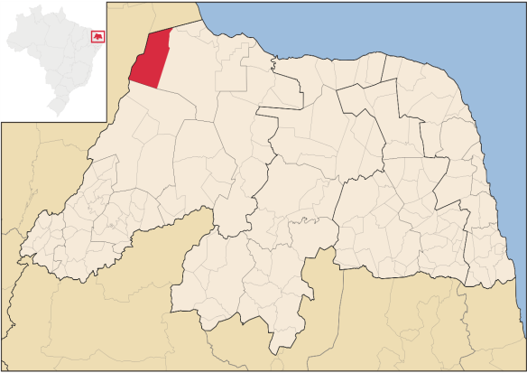
Caracterização do Município:
Baraúna, RN.
Sua população de aproximadamente 24 977
Área de 825,802 km².
Está a 317 km de Natal;
Possui 11 Estratégias de Saúde da Família – ESF (6 urbanas e 5 na zona rural);
ESF atuante: Isaú Barbosa
Notes:
Localiza-se na microrregião de Mossoró.
O município foi emancipado de Mossoró através da Lei nº 5.107, de 15 de dezembro de 1981.
62,7% correspondia às atividades baseadas na agricultura e napecuária, 4,0% à indústria e 33,3% ao setor de serviços

Slide 4
Caracterização da UBS
Dispõe de: sala para vacinas, consultório médico, recepção, sala para o gestor, recepção pra aproximadamente 15 pessoas, banheiro e cozinha, consultório odontológico climatizado, com um equipo em bom estado.
Barreiras: déficit de acessibilidade, ausência de computadores e expurgo.
Situação antes da intervenção
Realidade curativa.
Programa específico para a faixa etária.
Poucos atendimentos infantis mensalmente.
Notes:
Avaliação: unidade é super utilizada tanto na estrutura quando em relação ao profissional, precisando de melhorias na sua estrutura física e contratação de alguns profissionais.

Slide 5
Objetivo da intervenção:
Melhorar a atenção a saúde bucal dos escolares de 6 a 12 anos da Escola Municipal Maria de Barros Feitosa, situada no município de Baraúna - RN.

Slide 6
Metodologia/Logística:
Objetivos e Metas;
Manual Técnico de Educação em Saúde Bucal do Serviço Social do Comércio 2007 e o Caderno de Atenção Básica (nº17), Saúde Bucal 2008;
Registro Específico: Ficha-espelho (atendimento individual/encaminhamento para UBS).
Notes:
Capacitação dos profissionais de saúde da UBS sobre o protocolo de saúde da criança, saúde bucal e na escola
Apresentação da intervenção a equipe escolar.
Contato com lideranças comunitárias para falar sobre a importância da ação programática
Cadastramento das crianças de 6 a 12 anos
Palestra Educativa sobre hábitos de higiene bucal, nutricional, bulling...
Aplicação tópica de flúor
Encaminhamento para atendimento clínico na UBS
Manter registro atualizado dos escolares com primeira consulta odontológica programática.
Busca ativa dos faltosos
Atendimento concluído.

Slide 7
Objetivos específicos:
Ampliar a cobertura da saúde bucal dos escolares;
Melhorar a qualidade à atenção a saúde bucal dos escolares;
Melhorar a adesão ao atendimento à saúde bucal;
Melhorar o registro das informações;
Promover a saúde bucal dos escolares.

Slide 8
OBJETIVOS, METAS E RESULTADOS
1: Ampliar a cobertura de atenção à saúde na escola
Meta 1.1: Ampliar a cobertura das ações na escola para 70% das crianças, adolescentes e jovens matriculados na escola alvo da intervenção
Resultado:
Notes:
Inicialmente a realidade na UBS era de pouca procura por atendimento odontológico para os escolares, preventivamente ainda era mais raro. Com a intervenção consegui atingir 60% dos escolares matriculados na escola (90 alunos com faixa etária de 6 a 12 anos de um total de 150 crianças matriculadas na escola que tinham idade maior que 12 anos e não entravam no foca da intervenção).

Slide 9
OBJETIVOS, METAS E RESULTADOS
1: Ampliar a cobertura de atenção à saúde na escola
Meta 1.1: Ampliar a cobertura das ações na escola para 70% das crianças, adolescentes e jovens matriculados na escola alvo da intervenção
Resultado:
Notes:
60%: 90 alunos com faixa etária de 6 a 12 anos de um total de 150 crianças

Slide 10
OBJETIVOS, METAS E RESULTADOS
Objetivo 2: Melhorar a qualidade da atenção à saúde na escola
Meta 2.1: Realizar avaliação clínica e psicossocial de 100% das crianças, adolescentes e jovens matriculados na escola alvo
Resultado:
Notes:
1 mês:39 crianças que representava 26% . 2 mês: 51 crianças, totalizando 90 crianças que representavam 60%

Slide 11
OBJETIVOS, METAS E RESULTADOS
Objetivo 2: Melhorar a qualidade da atenção à saúde na escola
Meta 2.2:Realizar aferição da pressão arterial de 100% das crianças, adolescentes e jovens matriculados na escola alvo
Meta 2.3: Realizar avaliação da acuidade visual em 100% das crianças, adolescentes e jovens matriculados na escola alvo
Resultado:
Notes:
Palestra no terceiro mês: enfermeira e da técnica de enfermagem 90 crianças foram consultadas representando 60% dos alunos matriculados na escola.

Slide 12
Meta 2.4: Proporção de crianças, adolescentes e
jovens matriculados na escola alvo com avaliação
da audição
Meta 2.6: Realizar avaliação nutricional em 100%
das crianças, adolescentes e jovens matriculados
na escola alvo.
Resultado:
Notes:
falta de disponibilidade da nutricionista e do médico resultando em gráficos reprensetatividade de 0% dos alunos

Slide 13
Meta 2.5: Atualizar o calendário vacinal de 100% das crianças, adolescentes e jovens matriculados na escola alvo
Resultado:

Slide 14
Meta 2.7: Realizar avaliação da saúde bucal em
100% das crianças, adolescentes e jovens
matriculados na escola alvo.
Resultado:

Slide 15
OBJETIVOS, METAS E RESULTADOS
Objetivo 3. Melhorar a adesão às ações na escola
Meta 3.1: Fazer busca ativa de 100% das crianças,
adolescentes e jovens que não compareceram às ações realizadas na escola alvo.

Slide 16
OBJETIVOS, METAS E RESULTADOS
Objetivo 4. Melhorar o registro das informações
Meta 4.1: Manter, na UBS, registro atualizado em planilha e/ou prontuário de 100% das crianças, adolescentes e jovens matriculados na escola alvo.

Slide 17
OBJETIVOS, METAS E RESULTADOS
Objetivo 5. Promover a saúde das crianças,
adolescentes e jovens
Meta 5.1: Proporcionar orientação nutricional para
100% das crianças, adolescentes e jovens
matriculados na escola alvo.
Meta 5.7: Orientar 100% das crianças, adolescentes
e jovens matriculados na escola alvo sobre higiene
Bucal.

Slide 18
Meta 5.3: Orientar 100% das crianças,
adolescentes e jovens matriculados na escola
alvo para prática de atividade física.

Slide 19
Meta 5.2: Orientar 100% das crianças, adolescentes
e jovens matriculados na escola alvo sobre prevenção
de acidentes;
Meta 5.4: prevenção de bullying;
Meta 5.6: sobre os cuidados com o ambiente para
promoção da saúde;
Notes:
Quanto aos temas como violência,
tabagismo,
uso de álcool e drogas,
doenças sexualmente transmissíveis
prevenção de gravidez na adolescência
não foram abordados durante a palestra com as crianças devido à faixa etária em questão não permitir assuntos de tamanha complexidade.

Slide 20
Resultados:
Nem todas as metas foram atingidas em sua totalidade, porém, houve melhora de todos os indicadores se comparado com a situação antes da intervenção;
A ampliação da cobertura do programa foi satisfatória, porém, ainda existe uma necessidade de aumentar adesão do tratamento odontológico de uma forma continuada.

Slide 21
Resultados:
O impacto da intervenção na comunidade teve um saldo positivo:
Ampliação da cobertura da atenção a crianças
Melhoria dos registros e a qualificação da atenção
Ampliação da primeira consulta odontológica programática
Melhorando a qualidade à atenção a saúde bucal dos escolares
E a adesão ao atendimento à saúde bucal

Slide 22
Importância da intervenção:
Capacitação dos profissionais de saúde da UBS;
Maior envolvimento da equipe e uma melhor realização do trabalho coletivo e engajamento de pais e professores;
Incorporação das ações à rotina do serviço;
Viabilidade da continuidade da ação programática como rotina.

Slide 23
Reﬂexão crítica sobre o processo pessoal de aprendizagem
Aperfeiçoamento do trabalho em equipe;
Planejar, administrar, atuar, dirigir e supervisionar as políticas sociais de saúde;
Capacitar e especializar os profissionais na área de saúde da família,melhorando a qualificação do profissional proporcionando uma melhor qualidade de vida a população.

Slide 24
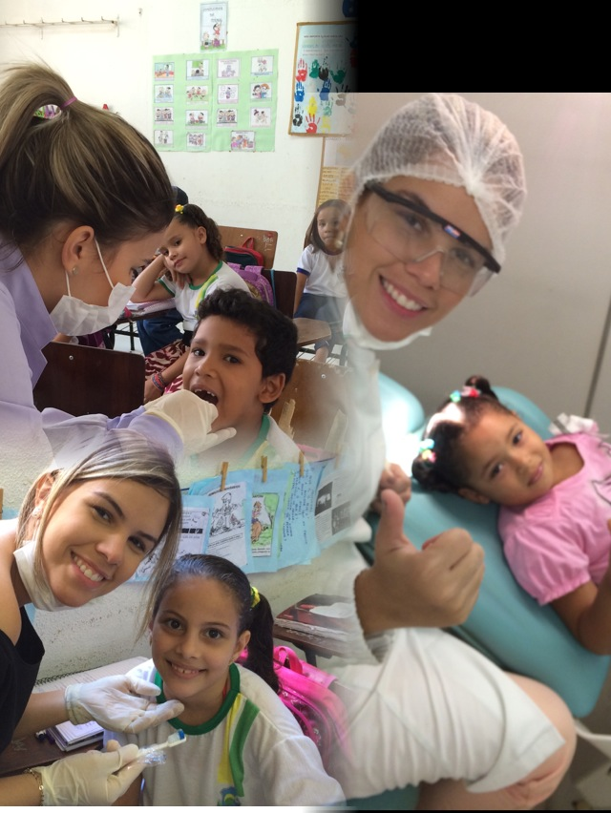
OBRIGADA!!!

